Slide 1
Proyecto
SeguRED
Integrantes: Lucas Acevedo
Alvaro Rios
Benjamin Rocco
Docente: Guillermo pinto
Asignatura: capstone 005D

Slide 2

PROYECTO “SEGURED”
Lucas Acevedo
Lider de proyecto, desarrollador frontend
Funciones desempeñadas
INTEGRANTES DEL PROYECTO
Álvaro Ríos
Cargo
Funciones desempeñadas
Benjamín Rocco
Desarrollador y Analista
Funciones desempeñadas

Slide 3
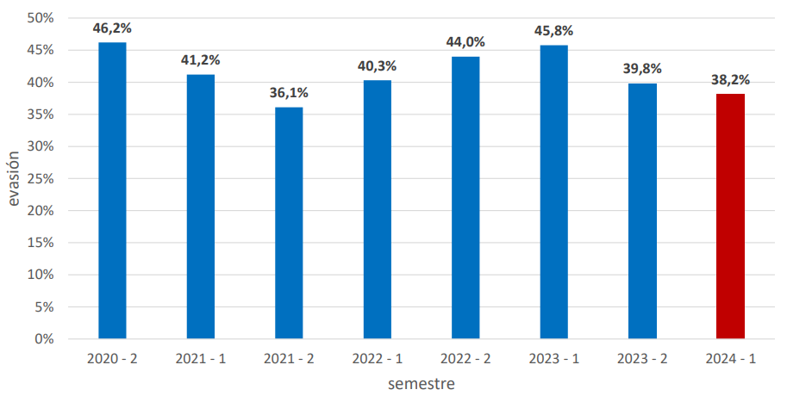
PROYECTO “SEGURED”
DESCRIPCIÓN DEL PROYECTO
Problemática
La evasión de tarifas en el transporte público genera pérdidas económicas estimadas en US$200 millones ( Paloma Pareja, La Cuarta 2024 ) , afectando las finanzas del sistema y la calidad y sostenibilidad del servicio.
Índice de evasión del Sistema
Directorio de Transporte Público Metropolitano, 2024

Slide 4
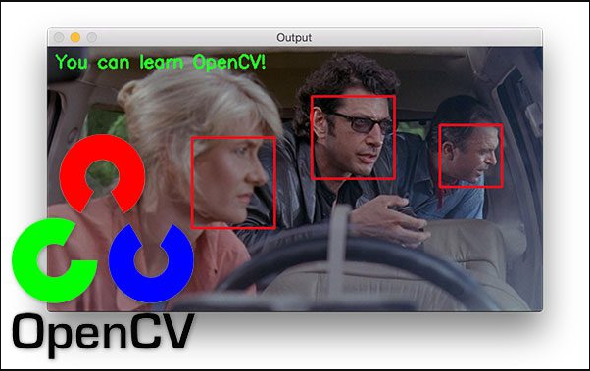
PROYECTO “SEGURED”
DESCRIPCIÓN DEL PROYECTO
Propuesta de solución
Nuestro proyecto propone un sistema de reconocimiento facial para el transporte público que identifica a los evasores en tiempo real mediante cámaras y algoritmos de comparación facial.

Slide 5
PROYECTO “SEGURED”
Objetivo General
Desarrollar un sistema de reconocimiento facial para identificar y registrar a los pasajeros que no realizan el pago correspondiente en los buses RED, contribuyendo a la reducción de la evasión tarifaria y al fortalecimiento de la seguridad en el transporte público, en cumplimiento con la Ley 19.628 sobre Protección de la Vida Privada.
Objetivos Específicos
Desarrollar un sistema de captura de imágenes
Implementar un almacenamiento temporal de las imágenes
Integrar y optimizar un modelo de reconocimiento facial
Diseñar una interfaz intuitiva para los inspectores

Slide 6
PROYECTO “SEGURED”
Alcances y limitaciones del proyecto
Alcance
Captura y almacenamiento temporal
Reconocimiento facial y verificación de pago
Generación de informes para análisis
Interfaz de usuario para los inspectores
Cumplimiento legal
Limitaciones
Dependencia de condiciones ambientales
Tiempo de almacenamiento de imágenes
Limitaciones legales y de privacidad
Restricciones en la integración

Slide 7
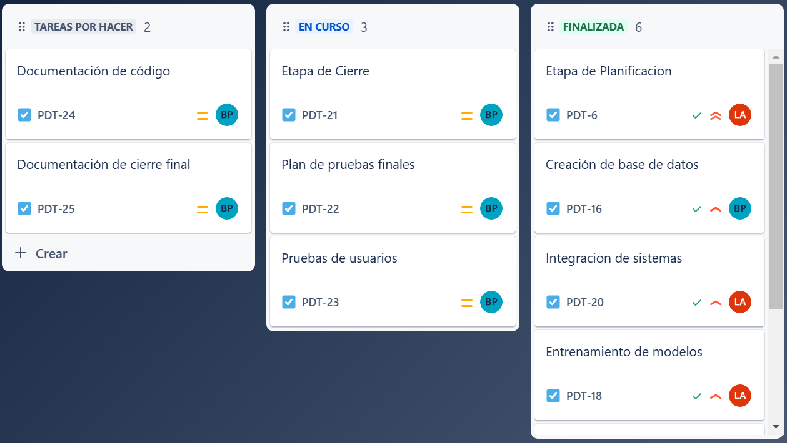
PROYECTO “SEGURED”
Metodología de trabajo Mixta
Kanban:
Metodología ágil, enfocada en la visualización y gestión del flujo de trabajo, permitiendo al equipo responder a cambios en tiempo real sin la estructura fija de los sprints.
Beneficios:
La flexibilidad
La gestión visual de tareas
Adaptabilidad a cambios
Fuente imagen propia

Slide 8
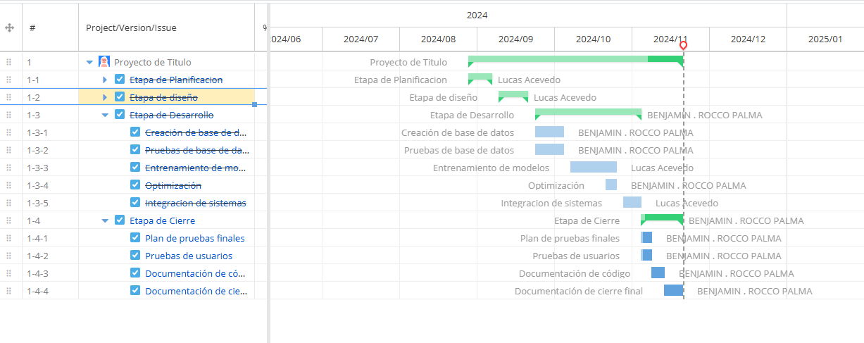
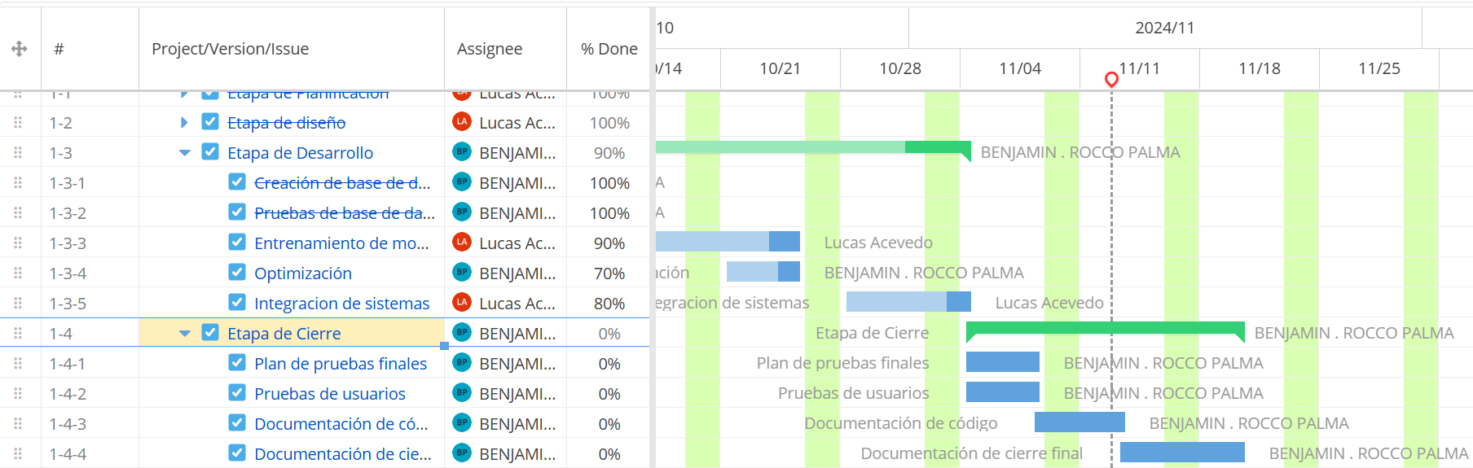
PROYECTO “SEGURED”
Cronograma para el desarrollo del proyecto
Proyecto SeguRed_Jira

Slide 9
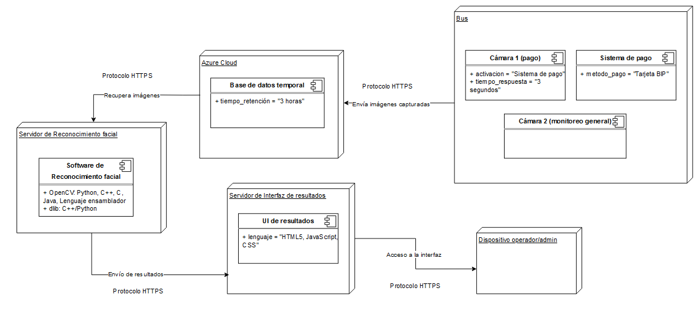
PROYECTO “SEGURED”
Arquitectura del software
Fuente imagen propia

Slide 10
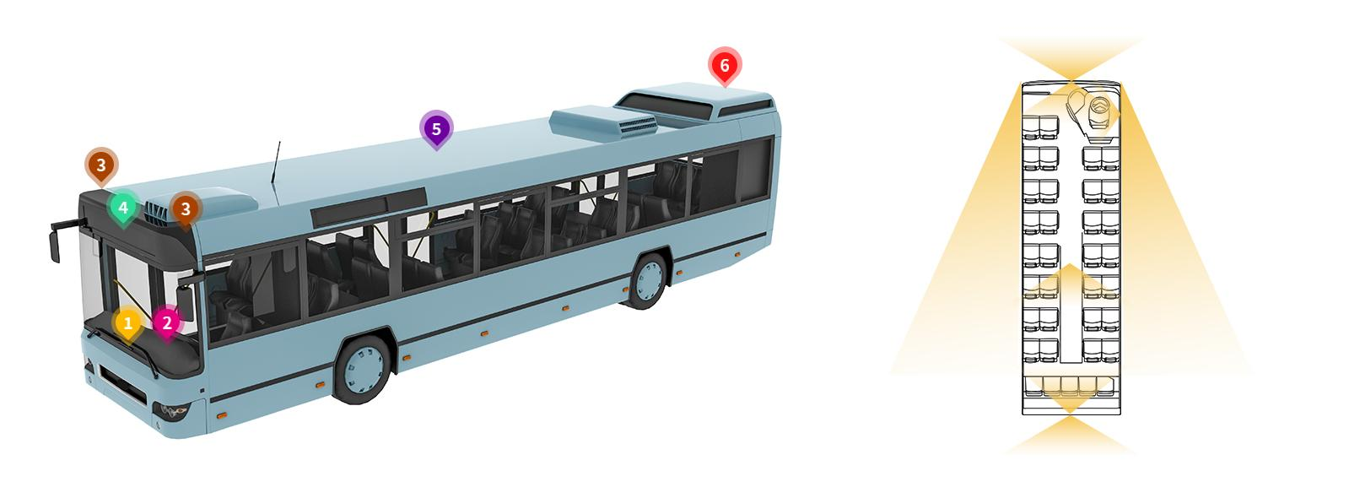
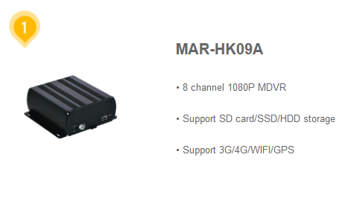
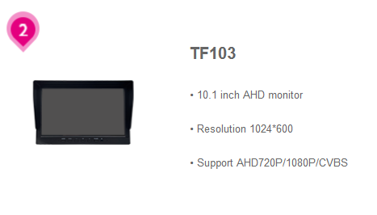
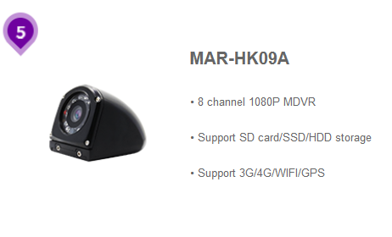
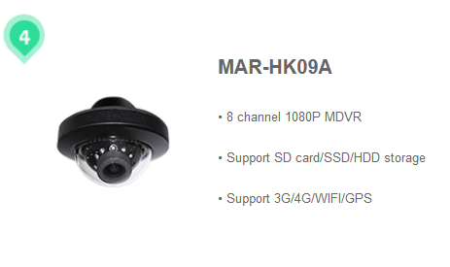
Hardware bus
Fuente mcytech.com

Slide 11








PROYECTO “SEGURED”
Tecnologías utilizadas
Control de versiones y colaboración
Lenguajes de programación
Captura y Procesamiento de imágenes
Almacenamiento

Slide 12
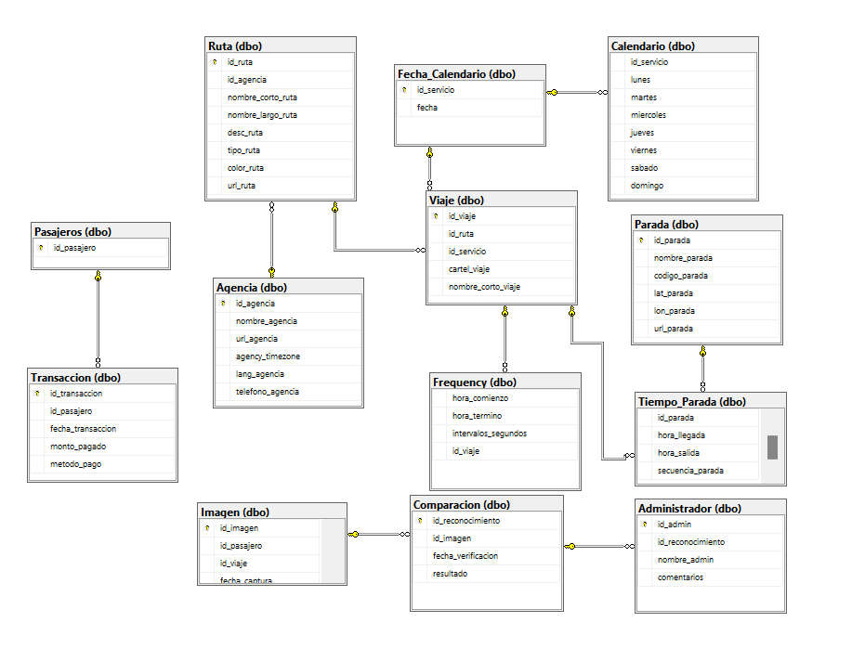
PROYECTO “NOMBRE DEL PROYECTO”
Modelo de datos
Fuente imagen propia

Slide 13
Resultados obtenidos
Se cumplieron los plazos del proyecto.
Se cumplio el presupuesto estimado.
Cumplimiento Legal.
Se cumplieron los requerimientos funcionales y no funcionales.

Slide 14
Obstáculos presentados durante el desarrollo
Desafíos Técnicos en el Reconocimiento Facial
Dificultades para visualizar sistema
Cumplimiento Legal de la ley 19.628, ahora el proyecto cumple con esta normativa al implementar las siguientes medidas:
Finalidad específica y legítima
Proporcionalidad en el uso de la tecnología
Almacenamiento temporal
Transparencia y consentimiento

Slide 15
DEMOSTRACIÓN DEL RESULTADO DEL PROYECTO
*Exposición del sistema

Slide 16
PREGUNTAS DE LA COMISIÓN

